Slide 1
PROJEKT MIEJSCOWEGO PLANU ZAGOSPODAROWANIA PRZESTRZENNEGO GMINY MSZCZONÓW
obejmujący działki nr ew. 137/1 i 137/2 w miejscowości Wygnanka

Slide 2
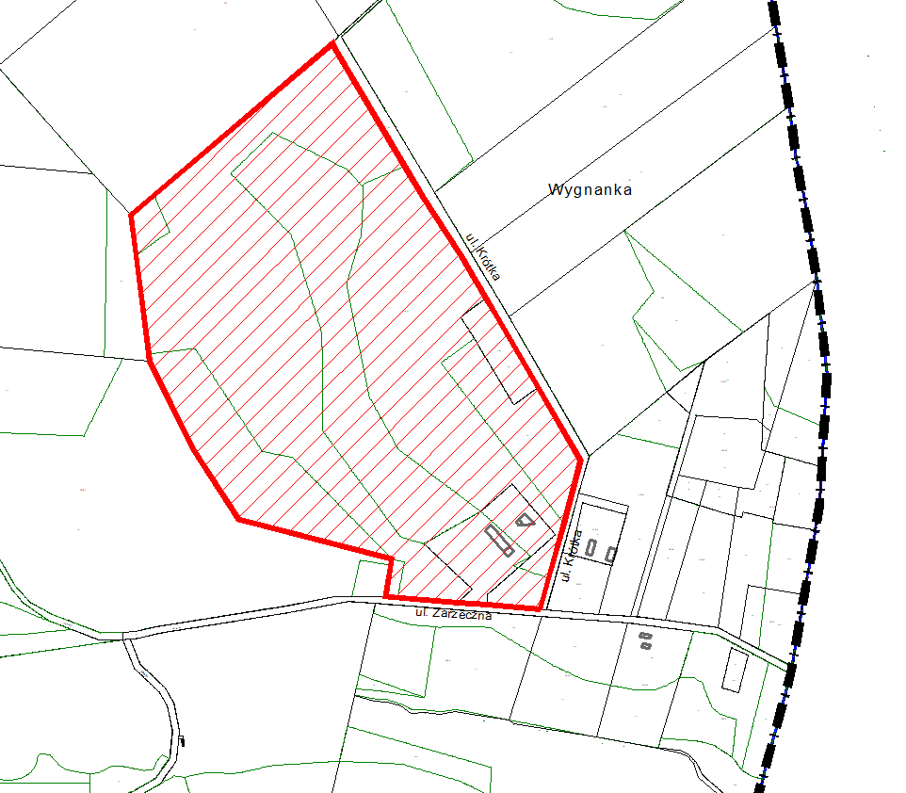
Uchwała Nr LXIV/549/23 Rady Miejskiej w Mszczonowie z dnia 30 sierpnia 2023r. w sprawie przystąpienia do sporządzenia miejscowego planu zagospodarowania przestrzennego gminy Mszczonów obejmującego działki nr ew. 137/1 i 137/2 położone w miejscowości Wygnanka

Slide 3
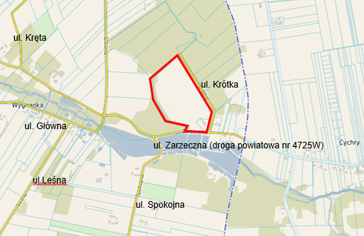
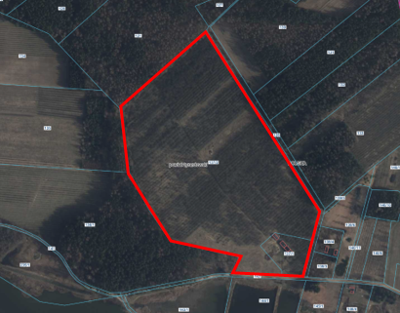
Obszar inwestycji obejmuje teren położony na północ od ul. Zarzecznej oraz na zachód od ul. Krótkiej. Teren opracowania stanowi niemal w całości sad owocowy. Niewielki fragment leśny znajduje się w północno - zachodnim narożniku działki nr ew. 137/2.
W terenie opracowania z wjazdem od strony ul. Zarzecznej występuje siedlisko w zabudowanie zagrodowej.

Slide 4
Procedura sporządzania m.p.z.p. - zgodnie z art. 17 ust. 2 ustawy z dnia 27 marca 2003 r. o planowaniu i zagospodarowaniu i zagospod. przestrzennym ( Dz. U. 2023. 977 z późn. zm. oraz z związku z art. 67 ust. 3 ustawy z dnia 7 lipca 2023 r . o zmianie ustawy o planowaniu i zagospodarowaniu przestrzennym oraz niektórych innych ustaw (t.j. Dz. U. z 2023r. poz. 1688) )
Ogłoszono w prasie miejscowej oraz przez obwieszczenie w Internecie i na tablicy ogłoszeń o podjęciu uchwały o przystąpieniu do sporządzania planu, określając formę, miejsce i termin składania wniosków do planu, nie krótszy niż 21 dni od dnia ogłoszenia;
Zawiadomiono, na piśmie, o podjęciu uchwały o przystąpieniu do sporządzania planu instytucje i organy właściwe do uzgadniania i opiniowania planu;
Sporządzono projekt planu miejscowego – wnioski;
Sporządzenie prognozy oddziaływania na środowisko;
Sporządzenie prognozę skutków finansowych uchwalenia planu miejscowego;
Wystąpienie o opinie i uzgodnienia projektu planu;
Wprowadzenie zmian wynikających z uzyskanych uzgodnień i opinii;
Ogłoszenie o wyłożeniu projektu planu do publicznego wglądu
wyłożenie od 27.03.2024r do 26.04.2024r.
dyskusja publiczna w dniu 18 kwietnia 2024r.
uwagi do dnia 21 maja 2024r. – brak uwag

Slide 5
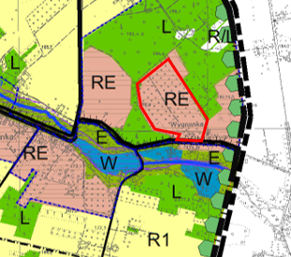
Wyrys ze Studium uwarunkowań i kierunków zagospodarowania przestrzennego Gminy MSZCZONÓW
RE - Obszary rekreacji turystyki i sportu z dopuszczeniem zabudowy zagrodowej i mieszkaniowej ekstensywnej. Obszary rekreacji, turystyki położone głównie w obszarze chronionego krajobrazu, planowane do zagospodarowania w szczególności w zakresie rekreacji, turystyki i usług sportu wraz z zabudową zamieszkania zbiorowego oraz zabudową zagrodową i mieszkaniową ekstensywną.
L - Obszary lasów wskazane do zagospodarowania i użytkowania leśnego w oparciu o operaty urządzeniowe lasu.
Studium ustala w strefie RE:
wysokość zabudowy do 8m (w wyjątkowych przypadkach studium przewiduje możliwość budowy wyższych budynków usług sportowych – max. 12 m),
maksymalną powierzchnię zabudowy 15 % powierzchni działki,
powierzchnię biologicznie czynną – min 70 % powierzchni działki,

Slide 6
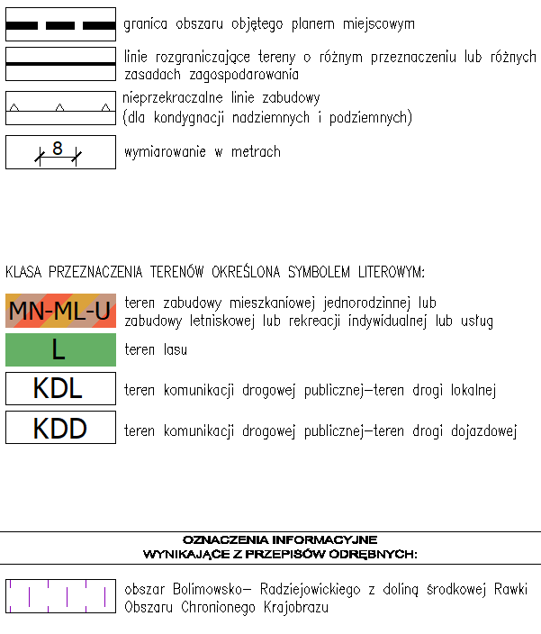
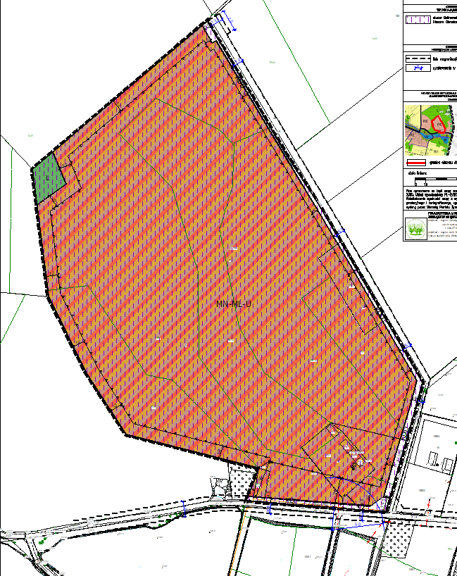
Powierzchnia 10,55ha

Slide 7
Zasady i warunki zagospodarowania wynikające z potrzeb ochrony środowiska, przyrody i krajobrazu:
Obszar objęty planem położony jest w Bolimowsko – Radziejowickim z doliną środkowej Rawki Obszarze Chronionego Krajobrazu. Wszelkie działania inwestycyjne i sposób zagospodarowania w/w terenu musi być zgodny z obowiązującym rozporządzeniem w sprawie Bolimowsko – Radziejowickiego z doliną środkowej Rawki Obszaru Chronionego Krajobrazu oraz przepisami odrębnymi z zakresu Prawa ochrony przyrody.
Ustala się zakaz realizacji przedsięwzięć mogących znacząco oddziaływać na środowisko w rozumieniu przepisów ustawy o udostępnianiu informacji o środowisku i jego ochronie, udziale społeczeństwa w ochronie środowiska oraz ocenach oddziaływania na środowisko.
Zakaz, nie dotyczy inwestycji celu publicznego takich jak drogi i urządzenia infrastruktury technicznej oraz przedsięwzięć mogących potencjalnie znacząco oddziaływać na środowisko, dla których przeprowadzona ocena oddziaływania na środowisko wykazała brak znacząco negatywnego wpływu na ochronę przyrody obszaru chronionego krajobrazu.
Ustala się w obszarze planu zakaz lokalizacji zakładów o zwiększonym i dużym ryzyku wystąpienia poważnych awarii przemysłowych w rozumieniu przepisów ustawy z zakresu ochrony środowiska.

Slide 8
MN-ML-U Teren zabudowy mieszkaniowej jednorodzinnej lub zabudowy letniskowej lub rekreacji indywidualnej lub usług. Klasa przeznaczenia wykluczonego UW - teren usług handlu wielkopowierzchniowego, UL – teren usług rzemieślniczych, UZ – teren usług zdrowia i pomocy społecznej, UN- teren usług nauki, UE -teren usług edukacji, UR - teren usług kultu religijnego, UB – teren usług bezpieczeństwa i porządku publicznego;
Linie zabudowy:
Parametry zabudowy działki - powierzchnia zabudowy - do 15%, -powierzchnia biologicznie czynna– co najmniej 70%, -max. intensywność zabudowy – 1.5 - maksymalna nadziemna intensywność zabudowy – 1.2 - min. nadziemna intensywność zabudowy – 0,01 Min. powierzchnia nowo wydzielonej działki – 1500m2 Wysokość zabudowy max.12.0m, w tym: ► dla budynków sportu i rekreacji – do 12,0m ►dla pozostałych dla pozostałych budynków 8.0m
od 20,0m do 36,0m od linii rozgraniczającej teren o symbolu KDL uwzględniając odległość 50m od zbiorników wodnych zlokalizowanych poza granicami planu, zgodnie z rysunkiem planu,
12,0m od terenu oznaczonego symbolem L oraz od użytku leśnego poza granicami planu, zgodnie z rysunkiem planu,
6,0m od linii rozgraniczającej teren o symbolu KDD zgodnie z rysunkiem planu;
Obsługa komunikacyjna terenu z dróg oznaczonych symbolem KDD (ul. Krótka) i KDL (ul. Zarzeczna),

Slide 9
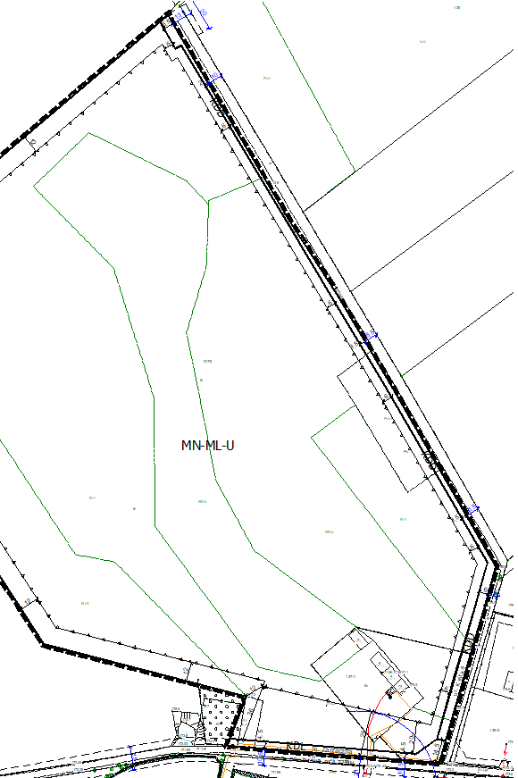
L - Teren lasu Ustala się zakaz zabudowy; KDD - Teren komunikacji drogowej publicznej- teren drogi dojazdowej. W granicach planu szerokość zmienna od 2,0m do 6,5m pod poszerzenie ul. Krótkiej w liniach rozgraniczających, zgodnie z rysunkiem planu. Całkowita szerokość drogi 12,0m. Droga zakończona placem do zawracania o wymiarach 20,0mx20,0m. KDL - Teren komunikacji drogowej publicznej- teren drogi lokalnej. W granicach planu szerokość zmienna od 4,5m do 14,5m pod poszerzenie ul. Zarzecznej w liniach rozgraniczających, zgodnie z rysunkiem planu. Całkowita szerokość drogi 15,0m.
ul. Krótka
ul. Zarzeczna

Slide 10
Ustalenia dotyczące minimalnej liczby i sposobów realizacji miejsc do parkowania: miejsca postojowe, należy sytuować w terenie działek związanych z poszczególnymi obiektami lub jako zbiorcze w wydzielonych strefach parkowania zarówno w granicy jak i w bezpośrednim sąsiedztwie planu z dopuszczeniem ich lokalizacji w pasie drogowym drogi, której poszerzenie oznaczone jest w granicy planu symbolem KDD (ul. Krótka); ustala się, że miejsca postojowe mogą być realizowane jako parkingi wielopoziomowe w tym jednopoziomowe lub parkingi wbudowane w poszczególne obiekty. Ustala się: - dla budynków mieszkalnych jednorodzinnych: 2 miejsca na jeden lokal mieszkalny, - dla budynków letniskowych i budynków rekreacji indywidualnej: - dla zamieszkania zbiorowego typu: hotel, motel, pensjonat, dom wypoczynkowy – 2 miejsca na 10 miejsc noclegowych, - dla handlu – 1 miejsce na 50m² powierzchni sprzedaży, - dla gastronomii, sportu, rekreacji i rozrywki – min. 10 miejsc postojowych na 500 m² powierzchni użytkowej, - dla biur, obiektów kongresowych i konferencyjnych – min. 10 miejsc na 500 m² powierzchni użytkowej, - dla usług innych – min. 1 miejsce na każde 100 m² powierzchni użytkowej; ustala się wyznaczenie stanowisk postojowych dla pojazdów zaopatrzonych w kartę parkingową co najmniej w liczbie: 1 stanowisko – jeżeli liczba stanowisk wynosi od 6 do 15, 2 stanowiska – jeżeli liczba stanowisk wynosi od 16 do 40, 3 stanowiska – jeżeli liczba stanowisk wynosi od 41.

Slide 11
DZIĘKUJĘ ZA UWAGĘ
😊

